Slide 1
ЗНАКОМСТВО ДОШКОЛЬНИКОВ С ПРОФЕССИЯМИ ВЗРОСЛЫХ
Воспитатель: Легчакова О. А.

Slide 2
А как это сделать? Вот в этом вопросе и заключается задача воспитателя.
Дошкольный возраст наиболее благоприятен для педагогического воздействия. Малыши учатся любить труд, с уважением относятся к любому виду человеческой деятельности, знакомятся (в основном в ходе игры) с простейшими, но самыми характерными чертами профессий, приобретают навыки, которые будут развиты в школе.
А значит необходимо расширить у них представления о мире взрослых, пробудить интерес к их профессиональной деятельности, формировать уважение к труду и бережное отношение к вещам, обогащает словарный запас.

Slide 3
Мною проводится
Учитывая психологические особенности ребенка: провожу тематические экскурсии по детскому саду (знакомство с трудом медсестры, прачки, повара); беседы; подбираю подходящий иллюстрационный материал; знакомлю с правилами сюжетно-ролевых игр: «Готовим вкусный обед», «Больница», «Семья», «Детский сад»; использую в своей работе литературный материал: загадки, стихи, пословицы; д/и «Кому, что нужно для работы», разрезное лото «Профессии», а также стараюсь привлекать к этой работе родителей, ведь лучше всего о той или иной специальности всегда расскажет увлеченный человек, знающий все тонкости своего дела.

Slide 4
Экскурсии по детскому саду
В процессе наблюдений необходимо давать небольшое количество сведений, постепенно их, расширяя и углубляя, дополняя известное новыми знаниями, закрепляя старое. Лишь при таком постепенном углублении детей в познаваемое явление, возможно, выработать у них правильные представления о труде, правильное отношение к нему.
Важно, чтобы это усложнение содержания выражалось не только в нарастании объема познавательного материала, но и в постепенном изменении его характера, во все большем углублении в суть наблюдаемых явлений. Детей вначале привлекает внешняя сторона труда - видимые действия людей, орудия труда, материалы. Сам трудящийся человек, его отношение к работе, взаимоотношения с другими людьми обычно ускользают от внимания

Slide 5
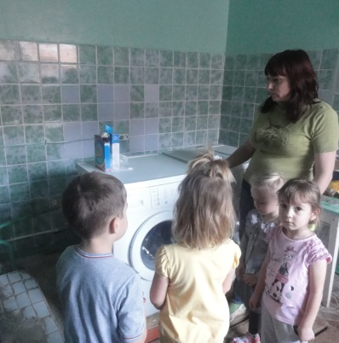
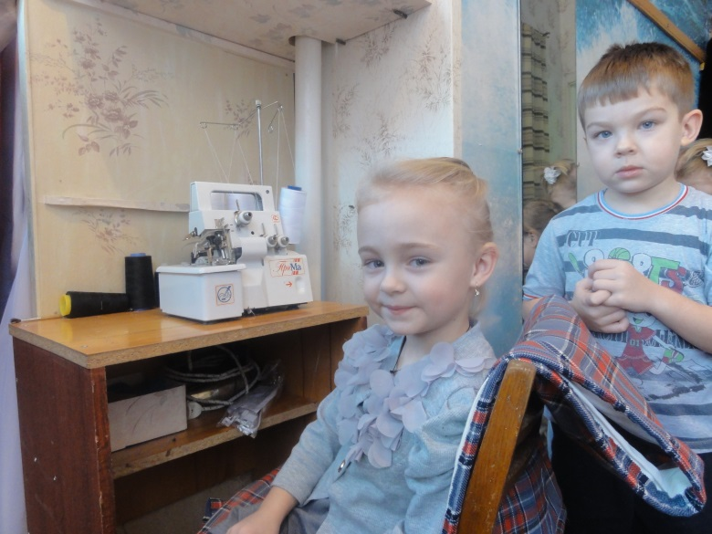
Наши экскурсии

Slide 6
Все профессии нужны, все профессии важны
Сюжетно-ролевые игры в которые мы играем
Цели: познакомить детей с несколькими видами профессий;
показать значение трудовой деятельности в жизни человека;
поддержать у дошкольников интерес к общению с детьми разного возраста;
воспитывать уважительное и доброе отношение к людям разных профессий;
развивать воображение и коммуникативные способности

Slide 7
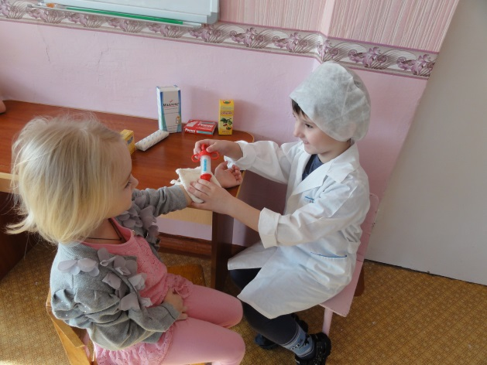
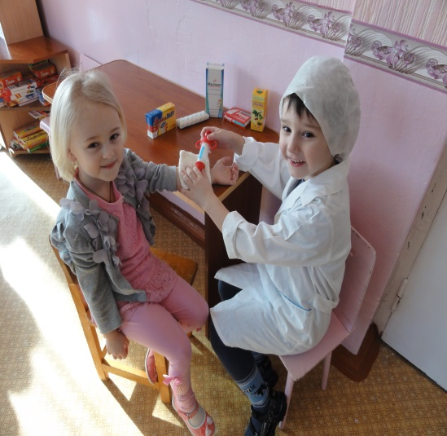
«Доктор»
На уколы! На уколы!
Собирайся, ребятня!
Вы не бойтесь! Я не больно –
Ведь хороший доктор я.
Поднимите-ка рубашки,
Я послушаю живот.
Ой-ой-ой! Урчит там что-то,
Срочно выпейте компот.
Вот вам градусник по мышку,
Посидите пять минут.
Я натру вас лучшей мазью,
Наложу на руку жгут.
Я вам выпишу рецептик,
Всё купите по нему.
Позабочусь я о детках,
Потому что их люблю.

Slide 8
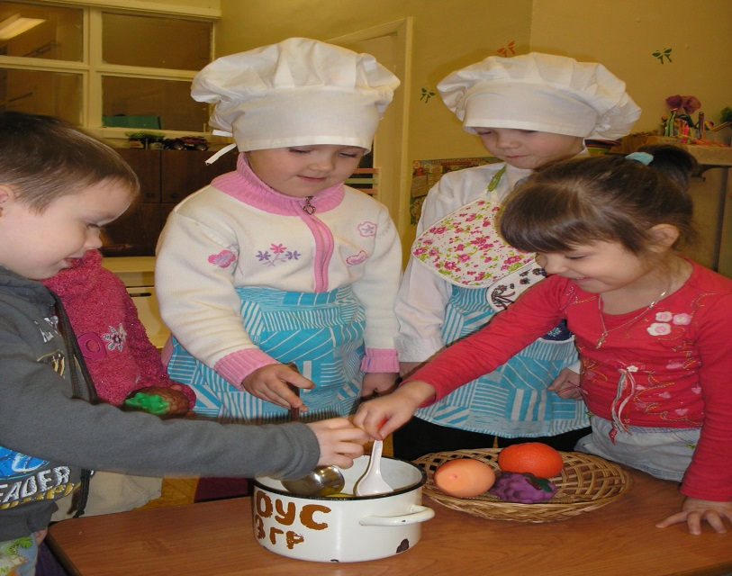
«Повар»
Мы халатики надели,
Колпаки на головах.
И кастрюльки с черпаками
Разложили на столах.
Наши кубики – картошка,
А морковка – карандаш.
Даже мячик станет луком –
Будет вкусным супчик наш.
Всё посолим, помешаем,
По тарелкам разольём.
Кукол весело посадим
И накормим перед сном.
Мы сегодня поварихи,
Мы сегодня повара!
Но тарелочки помоем,
Ведь закончилась игра

Slide 9
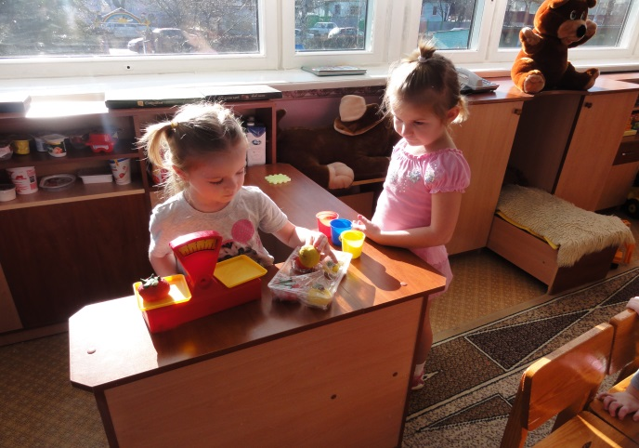
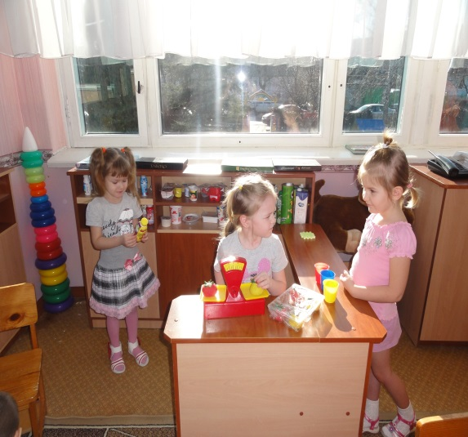
«Продавец»
Я сегодня продавец
В магазине для детей.
У меня полно товаров,
Заходите поскорей.
Входом служат эти стулья,
На прилавок стол похож,
А скамеечки как стены,
Правда, магазин хорош!
Здесь прекрасные игрушки:
Танк, конструктор, мяч, ружьё.
А для девочек есть кукла
И одежда для неё.
Слева детская посудка,
Справа сказки и стихи.
Выбирай, дружок, по вкусу
И на кассу проходи.

Slide 10
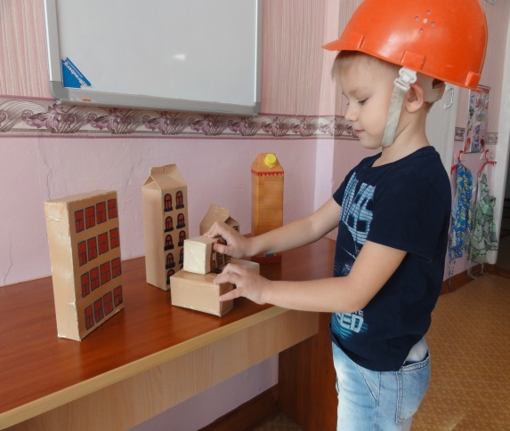
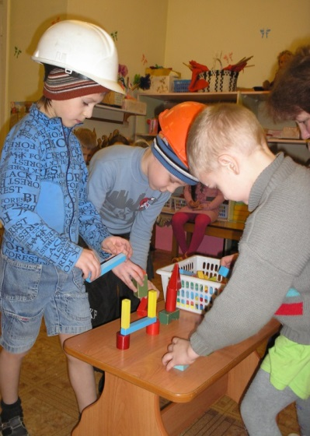
«Строитель»
Мы строителями станем
И построим новый дом.
Первым делом подойдите,
Ознакомьтесь с чертежом.
Подгоните самосвалы,
Загружайте кирпичи.
Ими кубики побудут.
-Начинайте, силачи!
А теперь возводим стены
Выше роста своего.
Кран подъёмный вызываем,
Пусть поставит нам окно.
Под конец положим крышу…
Ах! Какая красота!
Дом построен, все довольны,
И закончилась игра.

Slide 11
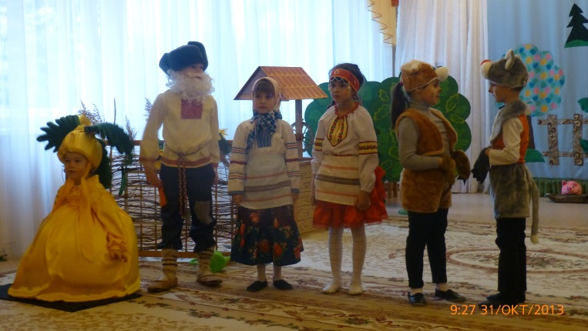
«Актёр»
Кто в театре был однажды
Не забудет никогда.
Cцена, занавес, актёры –
Начинается игра!
Каждый выбежит на сцену:
Мышка, зайчик, волк, лиса…
Тишина летает в зале,
А на сцене – чудеса.
Настоящего актёра
Видно всем издалека.
Поклонились, разбежались.
Всё! Закончилась игра.

Slide 12
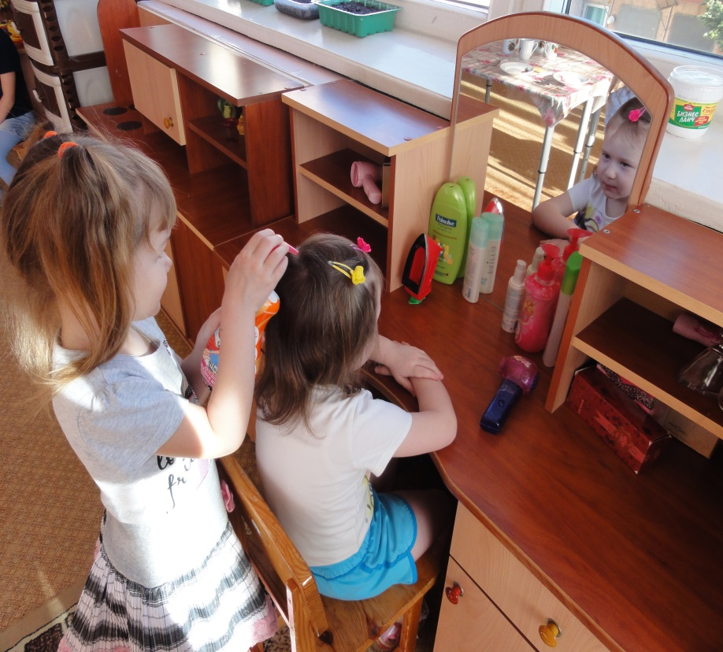
«Парикмахер»
Кто сегодня парикмахер?
Разрешите, буду я.
Я вам сделаю причёску,
Например, как у меня.
Перед зеркалом садитесь,
Я накидку завяжу
И, конечно, первым делом
Аккуратно причешу.
А теперь накрутим чёлку
На большие бигуди,
Заплетём косички сбоку,
Хвост завяжем позади.
Я всё сделала отлично,
Похвалите же меня.
Ведь теперь моя подружка
Стала лучше, чем была.

Slide 13
Дидактические игры с детьми по формированию представлений о труде взрослых.
«Какой вещи силуэт?»
Цель. Развивать внимание, воображение, речь.
Игра. Каждый ребенок получает карточку с контурным изображением предмета (прибор, современная техника, орудие труда). Воспитатель предлагает детям узнать его и отыскать карточку (муляж, игрушку) и рассказать человеком какой профессии применяется этот предмет и для чего.

Slide 14
Заключение
Данный опыт подачи материала по теме «Знакомство с профессиями взрослых» имеет решающее значение для воспитания у дошкольника ценностного отношения к труду взрослых, способствует сближению между детьми и взрослыми, большему пониманию ребенком мира взрослых. Дети, получив представление о мире профессий, в будущем научатся быть инициативными в выборе собственной профессии, будут проявлять активность и творчество.

Slide 15
СПАСИБО
ЗА ВНИМАНИЕ

